Slide 1

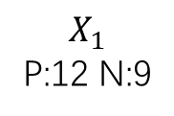

$$X_{1}$$
P:12 N:9
T
P:7 N:1
F
P:5 N:8
$$X_{2}$$
$$X_{2}$$
T
P:3 N:0
F
P:4 N:1
T
P:4 N:3
F
P:1 N:5
Positive
Positive
Positive
Negative

